Slide 1




Shannon 熵
--信息的价值在于消除不确定性
郑福兴 · 生信部
欧易旗下子公司
Notes:
必要性 2bm alpha 多样性最难理解的指数
基因组 转录组 表观遗传 单细胞转录组

Slide 2

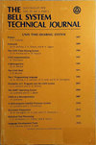
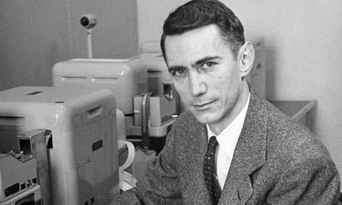
这篇论文最初发表在"贝尔系统技术学报"（Bell System Technical Journal）的第27卷第3期，发表日期为1948年7月。这篇论文被认为是信息论的重要里程碑，奠定了信息论的基础，对于通信、信号处理和编码等领域产生了深远的影响。
《A Mathematical Theory of Communication》
↓
《The Mathematical Theory of Communication》
Notes:
香农熵（Shannon entropy）可以在生命科学领域中有一些应用。香农熵是信息论中的一个概念，用于描述随机变量的不确定性或信息量。尽管最初是为通信和信息传输领域设计的，但它在其他领域中也有一些有趣的应用，包括生命科学。
在生命科学中，香农熵可以用来分析序列数据（如DNA序列、蛋白质序列等）的复杂性和信息含量。以下是一些生命科学中香农熵的应用示例：
DNA序列分析： DNA序列中的碱基序列可以被看作是一个字符序列，其中包含了遗传信息。香农熵可以用来量化DNA序列的多样性和复杂性。低熵的DNA序列可能是高度保守的、功能关键的区域，而高熵的序列可能表示变异较大、功能较少的区域。
蛋白质序列分析： 类似地，蛋白质序列也可以使用香农熵来衡量其复杂性和信息含量。功能关键的蛋白质序列通常具有较低的熵。
基因表达分析： 在基因表达研究中，香农熵可以用来分析基因表达模式的变化。如果一个基因在不同样本中的表达模式相似，其表达熵可能较低。
微生物研究： 在生态学中，香农熵可以用来评估生态系统中物种的多样性和均衡性。较高的熵可能表示物种分布较均匀。

Slide 3
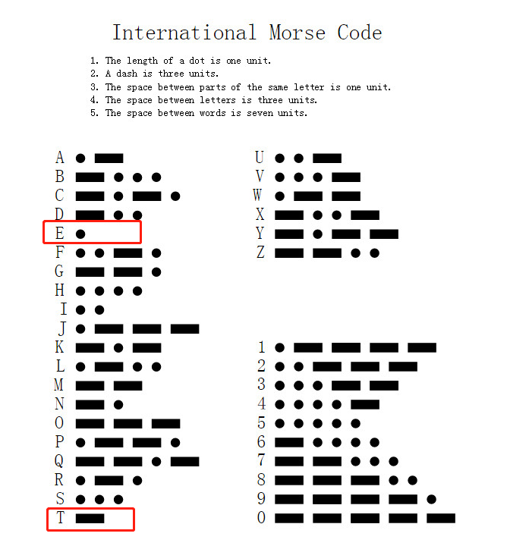

Slide 4
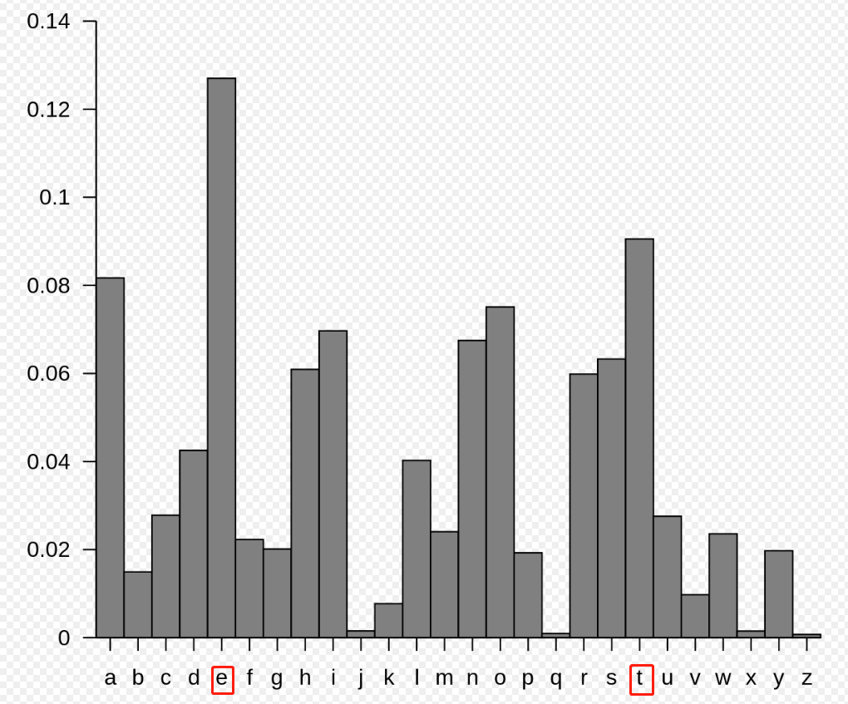

Slide 5
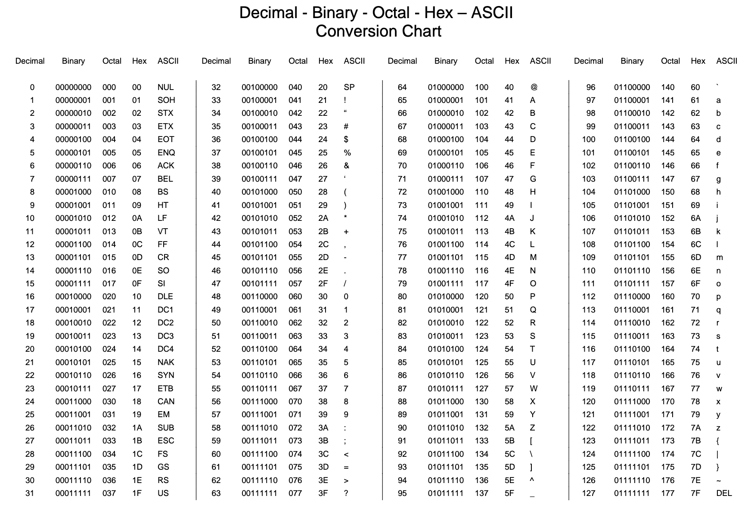
rhelrgwhk
oebiotech
Notes:
连续使用这类加密方式 一年 会产生大量的加密后的信息, 通过对加密信息中 每个字母的出现频率进行统计 就可以推测出加密方式与加密内容 比如 h 出现频率最高 ,则 h 对应了 小写的 e .这就是基于英文字母使用频率的偏好性产生的信息熵对密码进行破解的方式.

Slide 6
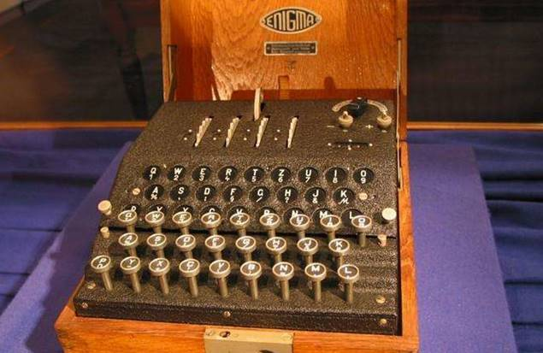
Enigma 密码机,纳粹二战期间前期势如破竹的功臣之一, 根据内部的排列组合 大约有 10⁵⁰ (1万亿兆)的密码组合的方式

Slide 7
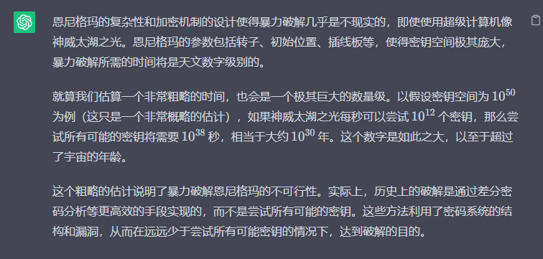
如果对信息传递的先验分布没有一定假设,则只能采用暴力破解的方式(循环遍历每一种可能,找到正确结果)

Slide 8
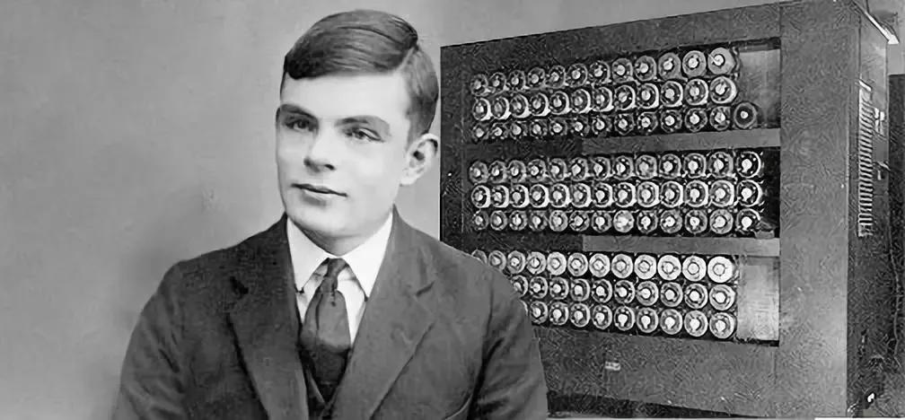
Alan Turing,破解纳粹密码的过程,使用差分密码法,将排列组合从 1万亿兆种,大幅度降低,但是以当初的 机器 Bombe 的算力 ,依然无法破解 Enigma.
最终破解的关键在于 信息熵: 每次德军发送情报的时候,都会行纳粹礼(Heil Hitler!),并且会出现 “天气” 一词. 使得发送内容的偏好性,有了显著的提示,大幅降低了密码的信息熵.
最终在各种算法的叠加使用下,将一万亿兆种可能降低到了 100万种.

Slide 9
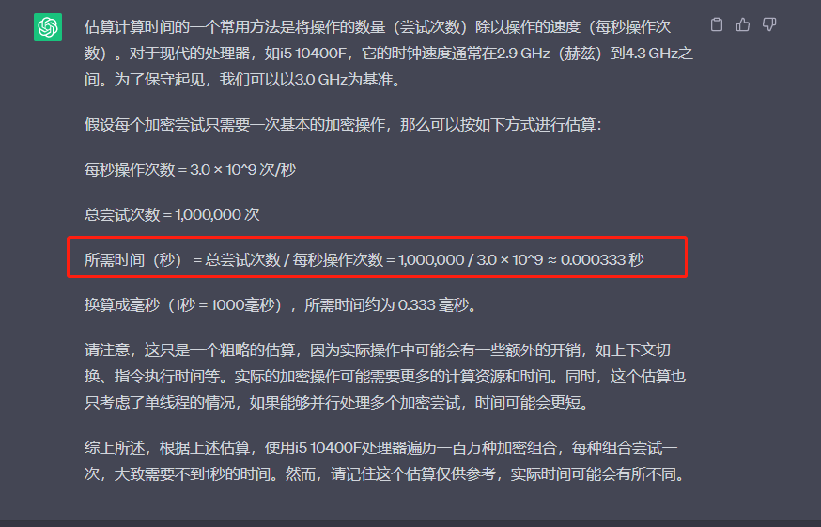
个人公司电脑暴力破解一百万种加密仅需要 0.333 毫秒.
Notes:
一方面说明,信息熵的用处
一方面说明算法 与 算力 都要足够优秀,否则没办法得到最好的结果.

Slide 10
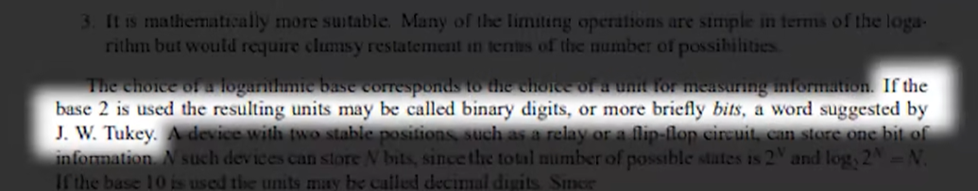
计算机 int 型变量 占用内存 4 字节 1 字节 = 8 bits
最小信息单位 0 , 1 叫 bit (比特),就是来源于该论文
计算机数据结构中, 0 为低电位,代表逻辑False ;
1 为高电位,代表逻辑 True

Slide 11
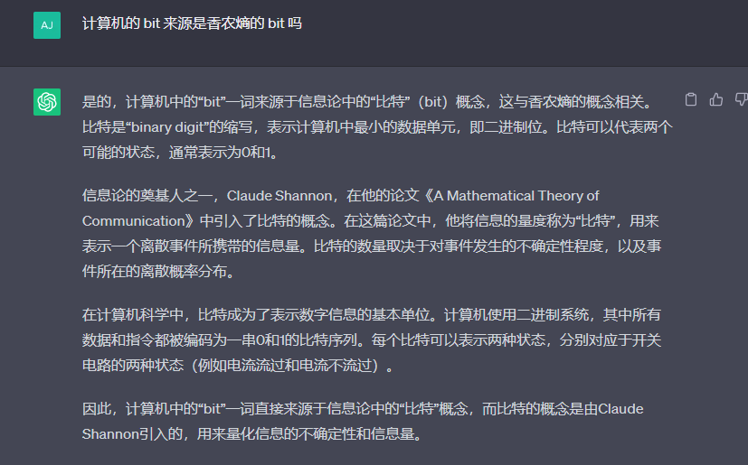

Slide 12

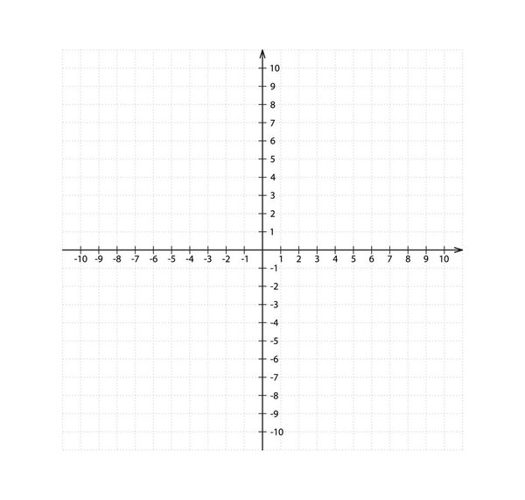
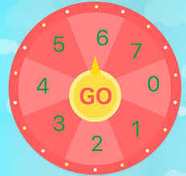
信息量,是信息熵的一种特殊情况.发生在古典概率模型中.实际情况,各事件分布并不均匀
如何通过最小的信息,将结果传递出来
对于抛硬币:0代表正面,1代表反面
抛硬币结果传递 只需要 1 bit 信息 就可以传递
硬币: log₂2 = 1 bit
坐标: log₂4 = 2 bit
转盘: log₂8 = 3 bit
对于4种情况(不考虑坐标轴情况),需要2比特信息可以传递准确消息
log₂[所有等概率事件的数量] = 信息量
0 : 000
1 : 001
2 : 010
3 : 011
4 : 100
5 : 101
6 : 110
7 : 111
10
00
对于 8 色转盘 需要3bit 信息即可准确传递结果
11
01

Slide 13
特制硬币: 抛硬币
正面向上的概率 0.1 反面向上的概率 0.9
信息量 = 1/p ,p = 1/10 ;硬币正面向上概率0.1 等价于从10个球中摸出1个球,每个球被摸到的概率为0.1 则有 log₂(1/0.1)
信息量为 10
信息量 = 1/p ,p = 9/10 ;硬币反面向上概率0.9 等价于从10个球中摸出9个球,每个球被摸到的概率是0.9 则 log₂(1/0.9)
信息量为 1.1111(10/9,等价于1.111个球中摸到一个球的概率)

Slide 14
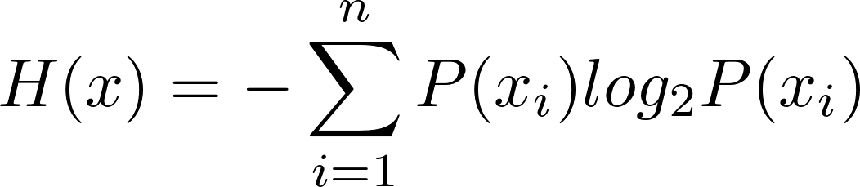
0.1*log₂(1/0.1) + 0.9*log2(1/0.9)
=> -0.1*log₂(0.1) + -0.9*log2(0.9)
=> -(0.1*log₂(0.1) + 0.9*log2(0.9))

Slide 15
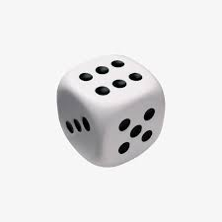

计算机中,高电位表示1,低电位表示0,这一类的比特单位只是信息熵比特的一种情况,比特的内涵是对新西兰客观度量的单位,和是不是在计算机中没有关系
根据信息熵计算公式,按照古典概率模型判断,想要将骰子的判定结果传递给另一个人,所需的信息熵为 log₂6 = 2.585
传递骰子结果 需要 2.6 bits 的信息,但是如果使用计算机 没有办法传递 2.6 bits ,只能传递 3 bits
虽然大概率是这样,
但是为了保险起见还是验证一下

Slide 16
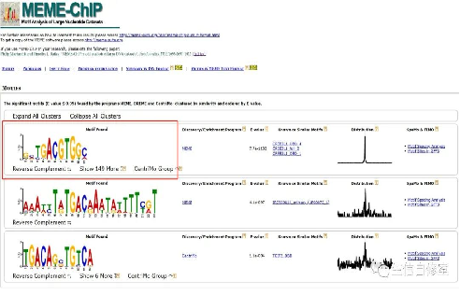

Slide 17
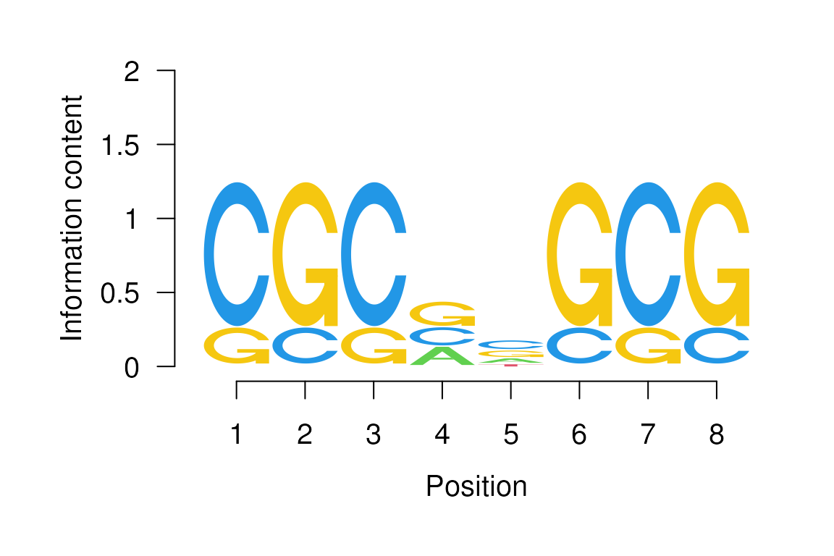
A : 00; T : 01; C : 10; G : 11
信息量 2bits
log₂4
该碱基的信息熵
通过该图可获取 某些特定位置的偏好性,例如第1个碱基 偏好性更趋向于 C (胞嘧啶)

Slide 18
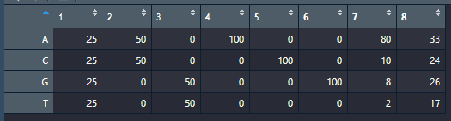
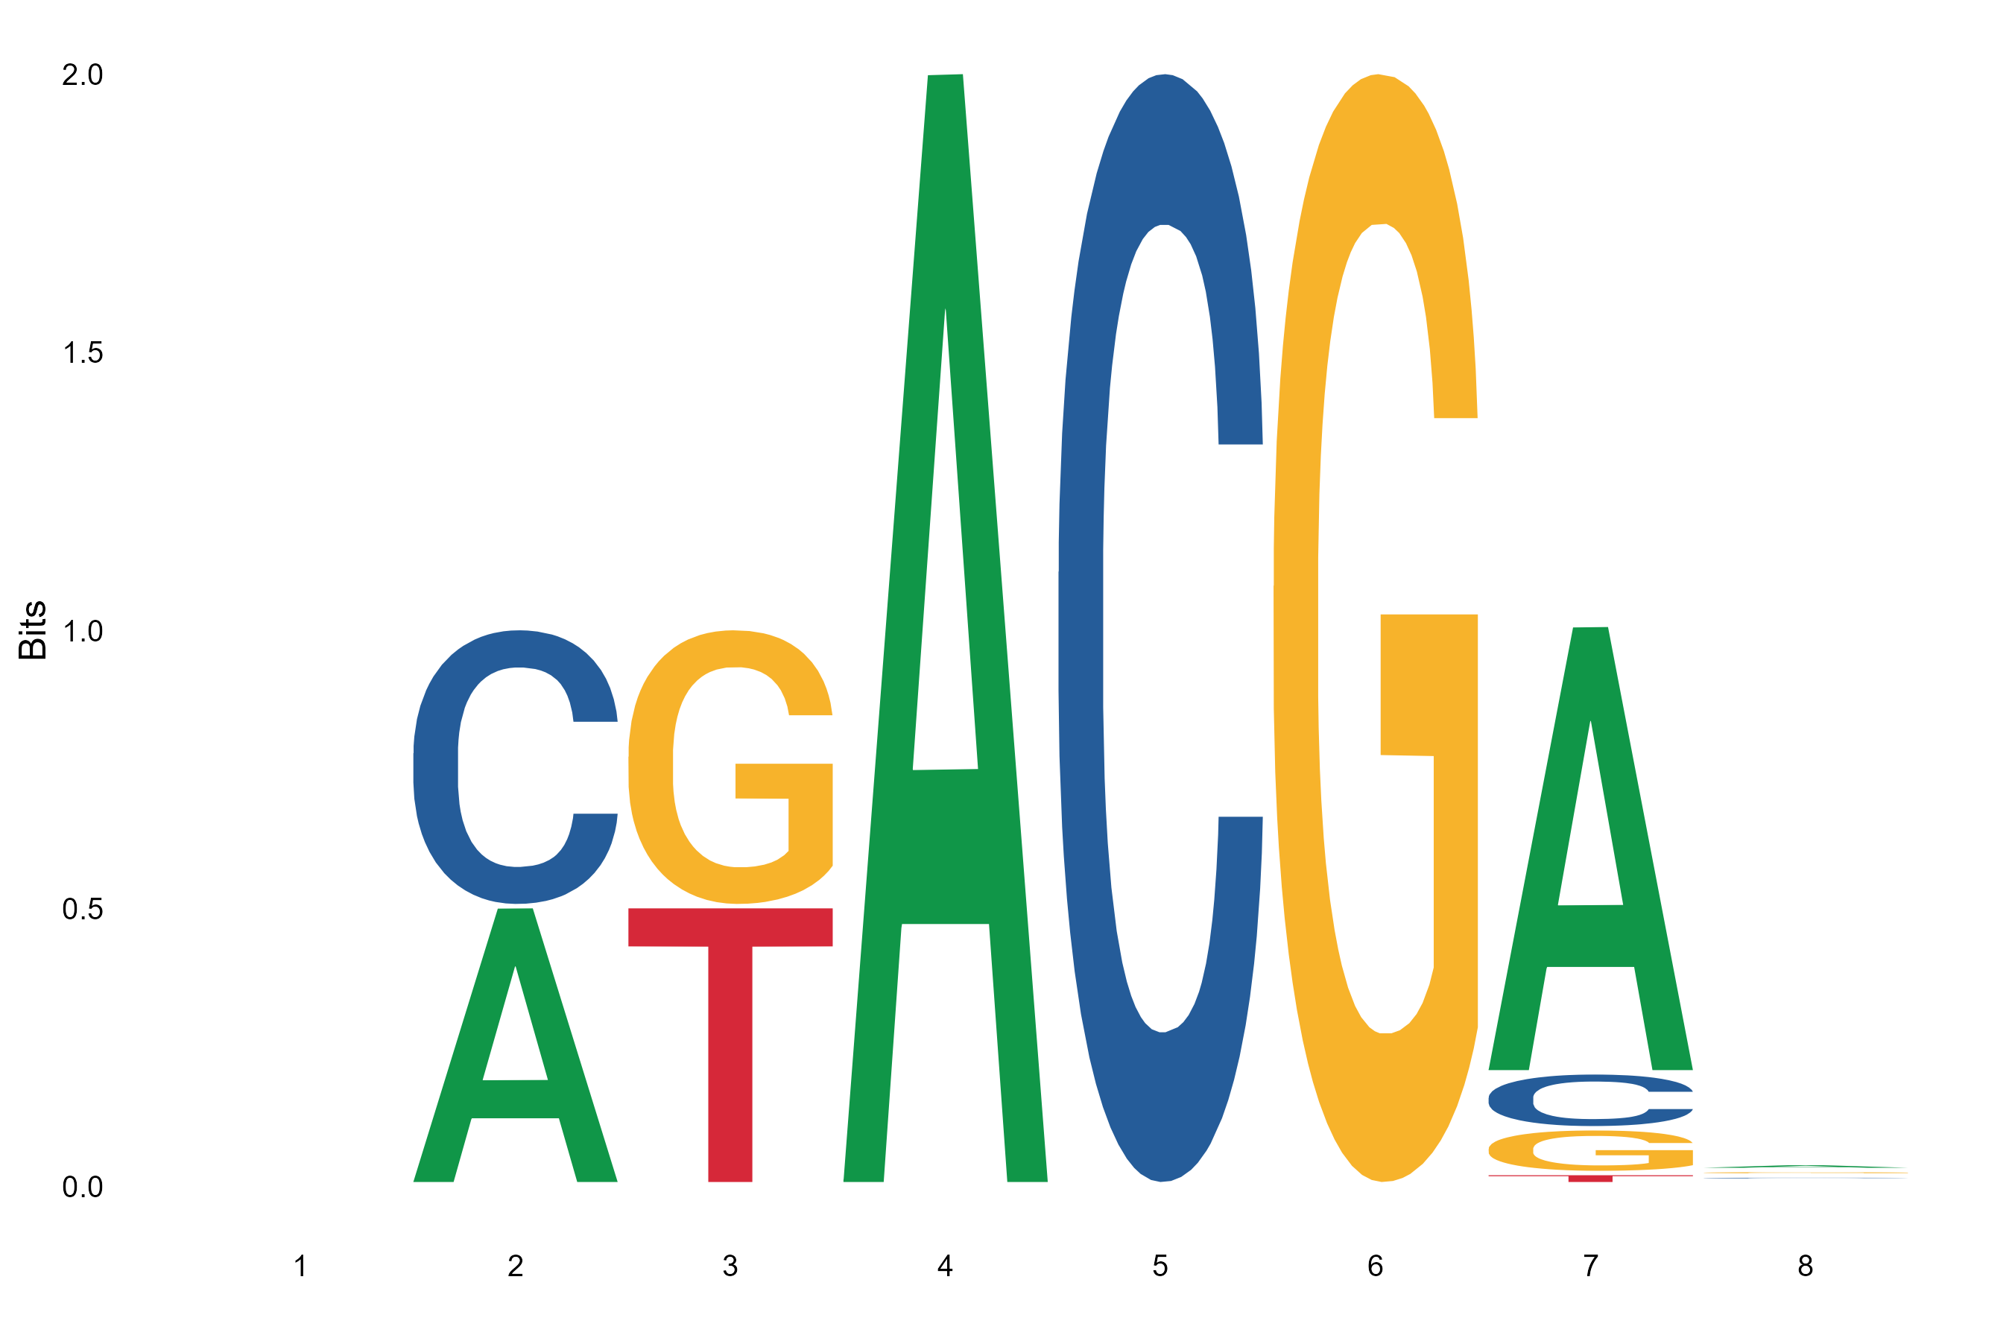

Slide 19
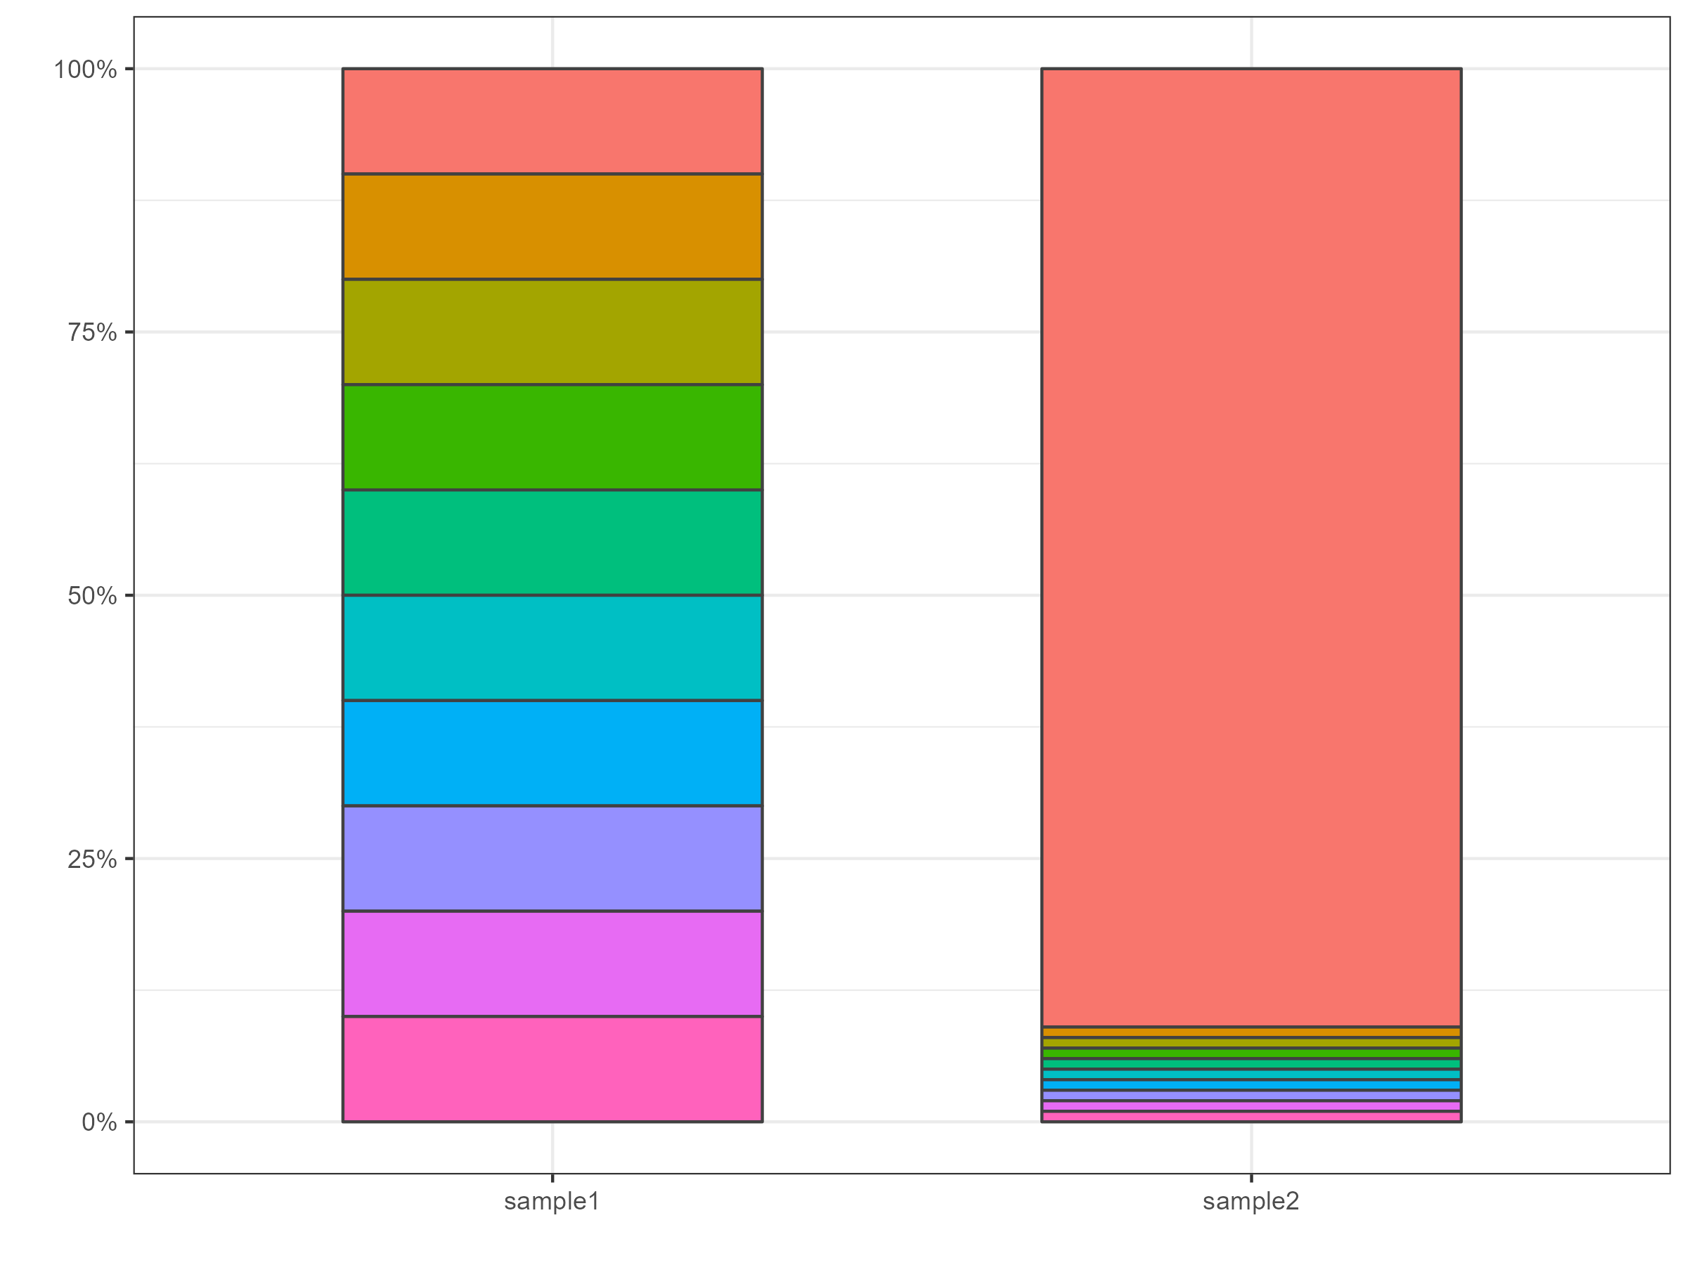
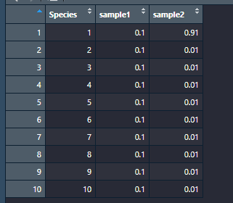
3.321928 0.7217631

Slide 20
评估生态系统的稳定性：高阿尔法多样性和高信息熵通常被认为是生态系统稳定性的标志之一。一个多样性丰富的生态系统可能对外界扰动更具有抵抗力，因为当某些物种受到影响时，其他物种可能会填补空缺。
生态系统管理：了解阿尔法多样性和信息熵有助于制定更好的生态系统管理策略。保护和维护生态系统中的物种多样性有助于保持生态平衡和功能。
生物多样性保护：研究阿尔法多样性和信息熵有助于确定哪些区域或生态系统对于保护生物多样性至关重要。这有助于指导保护计划的优先级。
生态演化理论：阿尔法多样性和信息熵的研究也可以为生态演化理论提供支持，帮助理解物种多样性的形成和维持机制。

Slide 21
向一个细菌落中加入青霉菌
对该菌落的信息熵有何影响?

Slide 22

感谢聆听
THANKS FOR LISTENING
欧易旗下子公司

